Slide 1
2.2 Οργάνωση και λειτουργίες του οικοσυστήματος
Ο ρόλος της ενέργειας

Slide 2
Τροφικές σχέσεις και ροή ενέργειας

Slide 3
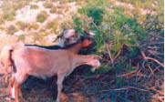
Κάθε οργανωμένο σύστημα, όπως, για παράδειγμα, ένα σπίτι, ένα αυτοκίνητο, ένα κύτταρο, ένας οργανισμός ή ένα οικοσύστημα, χρειάζεται ενέργεια προκειμένου να διατηρείται και να λειτουργεί σωστά. Όσο μάλιστα αυξάνεται η πολυπλοκότητά του, τόσο αυξάνονται και οι ενεργειακές του απαιτήσεις.
Όλοι οι οργανισμοί καλύπτουν τις ανάγκες τους σε ενέργεια διασπώντας τις θρεπτικές ουσίες της τροφής τους.
Οι οργανισμοί εξασφαλίζουν ενέργεια μέσω της τροφής.

Slide 4
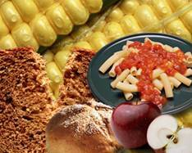
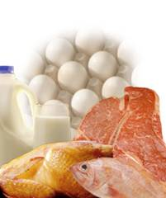
Διάσπαση της τροφής
Τροφή :
Οργανικές ενώσεις πλούσιες σε ενέργεια
Με τη σταδιακή διάσπαση της τροφής ελευθερώνονται:
Θρεπτικά συστατικά
Ενέργεια
ΕΝΕΡΓΕΙΑ
+
+
ΕΝΕΡΓΕΙΑ
+
+
ΕΝΕΡΓΕΙΑ
+
+
ΕΝΕΡΓΕΙΑ
+
+

Slide 5
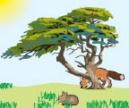
Διάκριση των οργανισμών του οικοσυστήματος ανάλογα με τον τρόπο με τον οποίο εξασφαλίζουν την τροφή τους
Σε ένα οικοσύστημα οι οργανισμοί είναι αυτότροφοι ή ετερότροφοι.

Slide 6
Οι αυτότροφοι οργανισμοί μετατρέπουν ανόργανες χημικές ουσίες, όπως το διοξείδιο του άνθρακα της ατμόσφαιρας και το νερό, σε οργανικές ενώσεις, όπως η γλυκόζη.
Οι οργανισμοί αυτοί χαρακτηρίζονται ως παραγωγοί.

Slide 7
ΦΩΤΟΣΥΝΘΕΣΗ
Τα φυτά φτιάχνουν
την τροφή τους

Slide 8
με τη βοήθεια
του φωτός …
που δεσμεύει
η χλωροφύλλη…
3
2
ΧΛΩΡΟΦΥΛΛΗ
παράγουν
γλυκόζη
Το νερό και
το διοξείδιο
του άνθρακα
4
ΓΛΥΚΟΖΗ
1
νερό
Αυτή η λειτουργία
των φυτών λέγεται
φωτοσύνθεση
και οξυγόνο, που
ελευθερώνεται
στην ατμόσφαιρα
5

Slide 9
…έπειτα η γλυκόζη
μεταφέρεται από
τα φύλλα σε όλα
τα μέρη του φυτού

Slide 10
Οι παραγωγοί
Για να διατηρηθούν στη ζωή χρειάζονται ενέργεια
Διασπούν ένα μέρος από τη γλυκόζη που παρήγαγαν κατά τη φωτοσύνθεση σε απλούστερες ουσίες:
Διοξείδιο του άνθρακα
Νερό
Ελευθερώνεται
Ενέργεια για να καλύψουν τις ενεργειακές τους ανάγκες
Η διαδικασία ονομάζεται κυτταρική αναπνοή
ΕΝΕΡΓΕΙΑ
ΓΛΥΚΟΖΗ
+ Οξυγόνο
Διοξείδιο του άνθρακα
+ Νερό

Slide 11
Όσες ενώσεις δεν διασπαστούν, αποθηκεύονται για μελλοντική χρήση. Αυτά τα αποθέματα θα αξιοποιηθούν, άμεσα ή έμμεσα, από άλλους οργανισμούς του οικοσυστήματος, που χαρακτηρίζονται ως ετερότροφοι.
Ετερότροφοι είναι οι οργανισμοί που δεν έχουν τη δυνατότητα να μετατρέψουν την ανόργανη ύλη σε οργανική και να παραγάγουν μόνοι τους την τροφή τους.
Διακρίνονται σε καταναλωτές και αποικοδομητές.

Slide 12
Οι καταναλωτές μπορεί να είναι ζώα φυτοφάγα ή σαρκοφάγα.

Slide 13
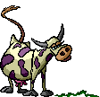
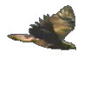
Διακρίνονται σε τάξεις ανάλογα με τις βασικές τροφικές τους προτιμήσεις.
Τα φυτοφάγα ζώα τρέφονται άμεσα με παραγωγούς και χαρακτηρίζονται ως καταναλωτές 1ης τάξης.
Τα σαρκοφάγα ζώα που τρέφονται με φυτοφάγα, ονομάζονται καταναλωτές 2ης τάξης.
Τα σαρκοφάγα που τρέφονται με καταναλωτές 2ης τάξης, ανήκουν στους καταναλωτές 3ης τάξης κ.ο.κ.
καταναλωτής 3^{ης} τάξης
καταναλωτής 1^{ης} τάξης
καταναλωτής 2^{ης} τάξης

Slide 14
Ας σκεφτούμε
Ο άνθρωπος χαρακτηρίζεται ως καταναλωτής άλλοτε 1ης, άλλοτε 2ης και άλλοτε 3ης τάξης. Ποιες μπορεί να είναι οι τροφικές του προτιμήσεις σε κάθε περίπτωση;

Slide 15
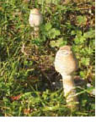
Οι αποικοδομητές είναι ετερότροφοι οργανισμοί που προμηθεύονται ενέργεια από τη διάσπαση της οργανικής ύλης, η οποία περιέχεται σε νεκρούς οργανισμούς, τμήματα και απορρίμματά τους και τη μετατρέπουν σε ανόργανη.
Είναι βακτήρια, μύκητες ή πρωτόζωα.
Αποικοδομητής

Slide 16
Ροή ενέργειας
Από όσα είδαμε μέχρι τώρα, μπορούμε να αντιληφθούμε πόσο σημαντική είναι η τροφοδότηση των οικοσυστημάτων με ενέργεια, κύρια πηγή της οποίας είναι ο Ήλιος.
Η ενέργεια εισέρχεται διαμέσου των παραγωγών, με τη φωτοσύνθεση, και «διανέμεται» στους υπόλοιπους οργανισμούς του οικοσυστήματος, μέσα από τις τροφικές σχέσεις που αναπτύσσονται μεταξύ τους.
Η πορεία αυτή χαρακτηρίζεται ως ροή ενέργειας.
Η ροή της ενέργειας στους οργανισμούς ενός οικοσυστήματος. Οι μορφές της ενέργειας που δεν αξιοποιούνται από τους οργανισμούς (π.χ. θερμότητα) χαρακτηρίζονται ως «ενεργειακές απώλειες».

Slide 17
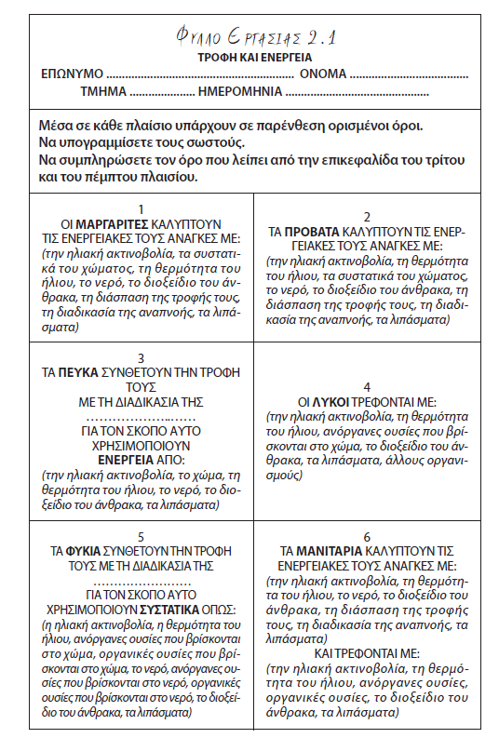

Slide 18
